Slide 1
Polish

Slide 2
CREDIBILITY
 | - | -/+ | +
COMMUNICATION |  |  |  |  | COPY/PASTE
Management keeps me informed about important issues and changes. |  |  |  |  | Kierownictwo informuje mnie na bieżąco o ważnych sprawach i zmianach.
Management makes its expectations clear. |  |  |  |  | Menedżerowie jasno wyrażają swoje oczekiwania.
I can ask management any reasonable question and get a straight answer. |  |  |  |  | Jeżeli zadaję menedżerom rzeczowe pytania, to uzyskuję jasne odpowiedzi.
Management is approachable, easy to talk with. |  |  |  |  | Menedżerowie są dostępni i dobrze się z nimi rozmawia.
COMPETENCES
Management is competent at running the business. |  |  |  |  | Kierownictwo kompetentnie zarządza firmą.
Management hires people who fit in well here. |  |  |  |  | Kierownictwo zatrudnia ludzi, którzy tu pasują.
Management does a good job of assigning and coordinating people. |  |  |  |  | Menedżerowie umiejętnie przydzielają pracownikom zadania i sprawnie koordynują ich pracę.
Management trusts people to do a good job without watching over their shoulders. |  |  |  |  | Menedżerowie wierzą, że nie muszą patrzeć pracownikom na ręce, aby dobrze wykonywali swoje zadania.
People here are given a lot of responsibility. |  |  |  |  | Pracownikom daje się szeroki zakres kompetencji.
Management has a clear view of where the organization is going and how to get there. |  |  |  |  | Kierownictwo ma klarowną wizję celów organizacji i wie, jak je realizować.
INTEGRITY
Management delivers on its promises. |  |  |  |  | Menedżerowie dotrzymują swoich obietnic.
Management's actions match its words. |  |  |  |  | Menedżerowie postępują zgodnie ze swoimi deklaracjami.
I believe management would lay people off only as a last resort. |  |  |  |  | Wierzę, że firma tylko w ostateczności zdecydowałaby się na zwalnianie pracowników.
Management is honest and ethical in its business practices. |  |  |  |  | Kierownictwo prowadzi firmę w sposób uczciwy i etyczny.
Our executives fully embody the best characteristics of our company. |  |  |  |  | Nasz zespół zarządzający w pełni reprezentuje najlepsze cechy naszej firmy.
2
Notes:
To the question "Management keeps me informed about important issues and changes.", 11% of employees in the scope answered negatively, 23% in a neutral way and 67% positively. *NC indicates that the results are not available. This may be due to an insufficient number of respondents to preserve anonymity or, in the case of a benchmark, to the fact that the question was not asked. All results are rounded. There may therefore be a difference of 1 point between the difference of two results and the displayed gap. The unrounded results can be downloaded in Excel from Robin.

Slide 3
RESPECT
 | - | -/+ | +
SUPPORT |  |  |  |  | COPY/PASTE
I am offered training or development to further myself professionally. |  |  |  |  | Firma proponuje mi szkolenia lub inne formy rozwoju, które mogą podnieść moje kwalifikacje.
I am given the resources and equipment to do my job. |  |  |  |  | Firma zapewnia mi środki i sprzęt niezbędne do wykonywania pracy.
Management shows appreciation for good work and extra effort. |  |  |  |  | Menedżerowie doceniają wysoką jakość pracy oraz dodatkowy wysiłek.
Management recognizes honest mistakes as part of doing business. |  |  |  |  | Menedżerowie rozumieją, że można popełnić błąd, gdy pracuje się nad trudnymi rozwiązaniami.
We celebrate people who try new and better ways of doing things, regardless of the outcome. |  |  |  |  | Okazujemy uznanie tym, którzy szukają nowych i lepszych rozwiązań, niezależnie od efektów.
COLLABORATION
Management genuinely seeks and responds to suggestions and ideas. |  |  |  |  | Menedżerowie zasięgają opinii pracowników i biorą pod uwagę ich pomysły.
Management involves people in decisions that affect their jobs or work environment. |  |  |  |  | Menedżerowie angażują pracowników w proces podejmowania decyzji mających wpływ na ich pracę lub otoczenie.
ATTENTION
This is a physically safe place to work. |  |  |  |  | Firma stwarza bezpieczne warunki pracy.
This is a psychologically and emotionally healthy place to work. |  |  |  |  | Ludzie pracują tu, zachowując dobre samopoczucie psychiczne i emocjonalne.
Our facilities contribute to a good working environment. |  |  |  |  | Pomieszczenia i udogodnienia, jakie mamy w firmie, stwarzają dobre warunki do pracy.
I am able to take time off from work when I think it's necessary. |  |  |  |  | Mogę wziąć wolny dzień w pracy, jeżeli naprawdę tego potrzebuję.
People are encouraged to balance their work life and their personal life. |  |  |  |  | Pracownicy są zachęcani do tego, aby dbali o zachowanie równowagi pomiędzy życiem zawodowym a prywatnym.
Management shows a sincere interest in me as a person, not just an employee. |  |  |  |  | Menedżerowie dostrzegają we mnie człowieka, a nie tylko pracownika.
We have special and unique benefits here. |  |  |  |  | Firma oferuje nam wyjątkowe świadczenia pracownicze.
3

Slide 4
FAIRNESS
 | - | -/+ | +
EQUITY |  |  |  |  | COPY/PASTE
People here are paid fairly for the work they do. |  |  |  |  | Pracownicy otrzymują uczciwe wynagrodzenie za swoją pracę.
I feel I receive a fair share of the profits made by this organization. |  |  |  |  | Uważam, że ta organizacja uczciwie dzieli się ze mną swoimi zyskami.
Everyone has an opportunity to get special recognition. |  |  |  |  | Każdy w firmie ma szansę na wyróżnienie.
I am treated as a full member here regardless of my position. |  |  |  |  | Traktują mnie tu jak pełnoprawnego członka zespołu, niezależnie od mojego stanowiska.
IMPARTIALITY
Promotions go to those who best deserve them. |  |  |  |  | Awansują ci pracownicy, którzy na to najbardziej zasługują.
Managers avoid playing favorites. |  |  |  |  | Menedżerowie starają się nikogo nie faworyzować.
People avoid politicking and backstabbing as ways to get things done. |  |  |  |  | Pracownicy unikają tworzenia układów i szkodzenia innym jako sposobu osiągania celów.
JUSTICE
People here are treated fairly regardless of their age. |  |  |  |  | Ludzie są tu traktowani równo – bez względu na wiek.
People here are treated fairly regardless of their race. |  |  |  |  | Ludzie są tu traktowani równo – bez względu na pochodzenie rasowe lub etniczne.
People here are treated fairly regardless of their gender. |  |  |  |  | Ludzie są tu traktowani równo – bez względu na płeć.
People here are treated fairly regardless of their sexual orientation. |  |  |  |  | Ludzie są tu traktowani równo – bez względu na orientację seksualną.
If I am unfairly treated, I believe I'll be given a fair shake if I appeal. |  |  |  |  | Wierzę, że jeżeli będę niesprawiedliwie traktowany i złożę skargę, to mój głos będzie wysłuchany.
4
Notes:
To the question "People here are paid fairly for the work they do.", 19% of employees in the scope answered negatively, 29% in a neutral way and 53% positively. *NC indicates that the results are not available. This may be due to an insufficient number of respondents to preserve anonymity or, in the case of a benchmark, to the fact that the question was not asked. All results are rounded. There may therefore be a difference of 1 point between the difference of two results and the displayed gap. The unrounded results can be downloaded in Excel from Robin.

Slide 5
PRIDE
 | - | -/+ | +
PERSONAL JOB |  |  |  |  | COPY/PASTE
I feel I make a difference here. |  |  |  |  | Czuję, że moja osoba ma dla firmy znaczenie.
My work has special meaning: this is not "just a job." |  |  |  |  | Moja praca ma szczególne znaczenie - nie jest zwyczajną "pracą".
TEAM
When I look at what we accomplish, I feel a sense of pride. |  |  |  |  | Kiedy patrzę na to, co razem osiągamy, odczuwam dumę.
People here are willing to give extra to get the job done. |  |  |  |  | Pracownicy są tutaj gotowi dawać z siebie więcej niż muszą, żeby zadania były wykonane.
People here quickly adapt to changes needed for our organization's success. |  |  |  |  | Nasi ludzie szybko dostosowują się do zmian, które są konieczne dla sukcesu naszej organizacji.
COMPANY
I want to work here for a long time. |  |  |  |  | Chcę tu pracować przez długi czas.
I'm proud to tell others I work here. |  |  |  |  | Z dumą mówię ludziom, gdzie pracuję.
People look forward to coming to work here. |  |  |  |  | Pracownicy chętnie przychodzą tu do pracy.
I feel good about the ways we contribute to the community. |  |  |  |  | Podoba mi się sposób, w jaki działamy na rzecz społeczeństwa.
I would strongly endorse my company to friends and family as a great place to work. |  |  |  |  | Zdecydowanie mogę polecić naszą firmę znajomym i rodzinie jako świetne miejsce pracy.
Our customers would rate the service we deliver as "excellent." |  |  |  |  | Nasi klienci oceniliby nasze usługi jako "doskonałe".
5

Slide 6
CAMARADERIE
 | - | -/+ | +
INTIMACY |  |  |  |  | COPY/PASTE
I can be myself around here. |  |  |  |  | Tutaj mogę być sobą.
People celebrate special events around here. |  |  |  |  | Pracownicy świętują tu różne szczególne okazje.
People care about each other here. |  |  |  |  | Pracownicy troszczą się o siebie nawzajem.
HOSPITALITY
This is a fun place to work. |  |  |  |  | Praca w tej firmie sprawia radość.
When you join the company, you are made to feel welcome. |  |  |  |  | Każdy nowy pracownik spotyka się z ciepłym przyjęciem.
When people change jobs or work units, they are made to feel right at home. |  |  |  |  | Kiedy ktoś zmienia stanowisko albo przechodzi do innego działu, to od razu może się poczuć jak u siebie.
COMMUNITY
You can count on people to cooperate. |  |  |  |  | Można tu liczyć na wzajemną współpracę.
6
Notes:
To the question "I can be myself around here.", 6% of employees in the scope answered negatively, 16% in a neutral way and 77% positively. *NC indicates that the results are not available. This may be due to an insufficient number of respondents to preserve anonymity or, in the case of a benchmark, to the fact that the question was not asked. All results are rounded. There may therefore be a difference of 1 point between the difference of two results and the displayed gap. The unrounded results can be downloaded in Excel from Robin.

Slide 7
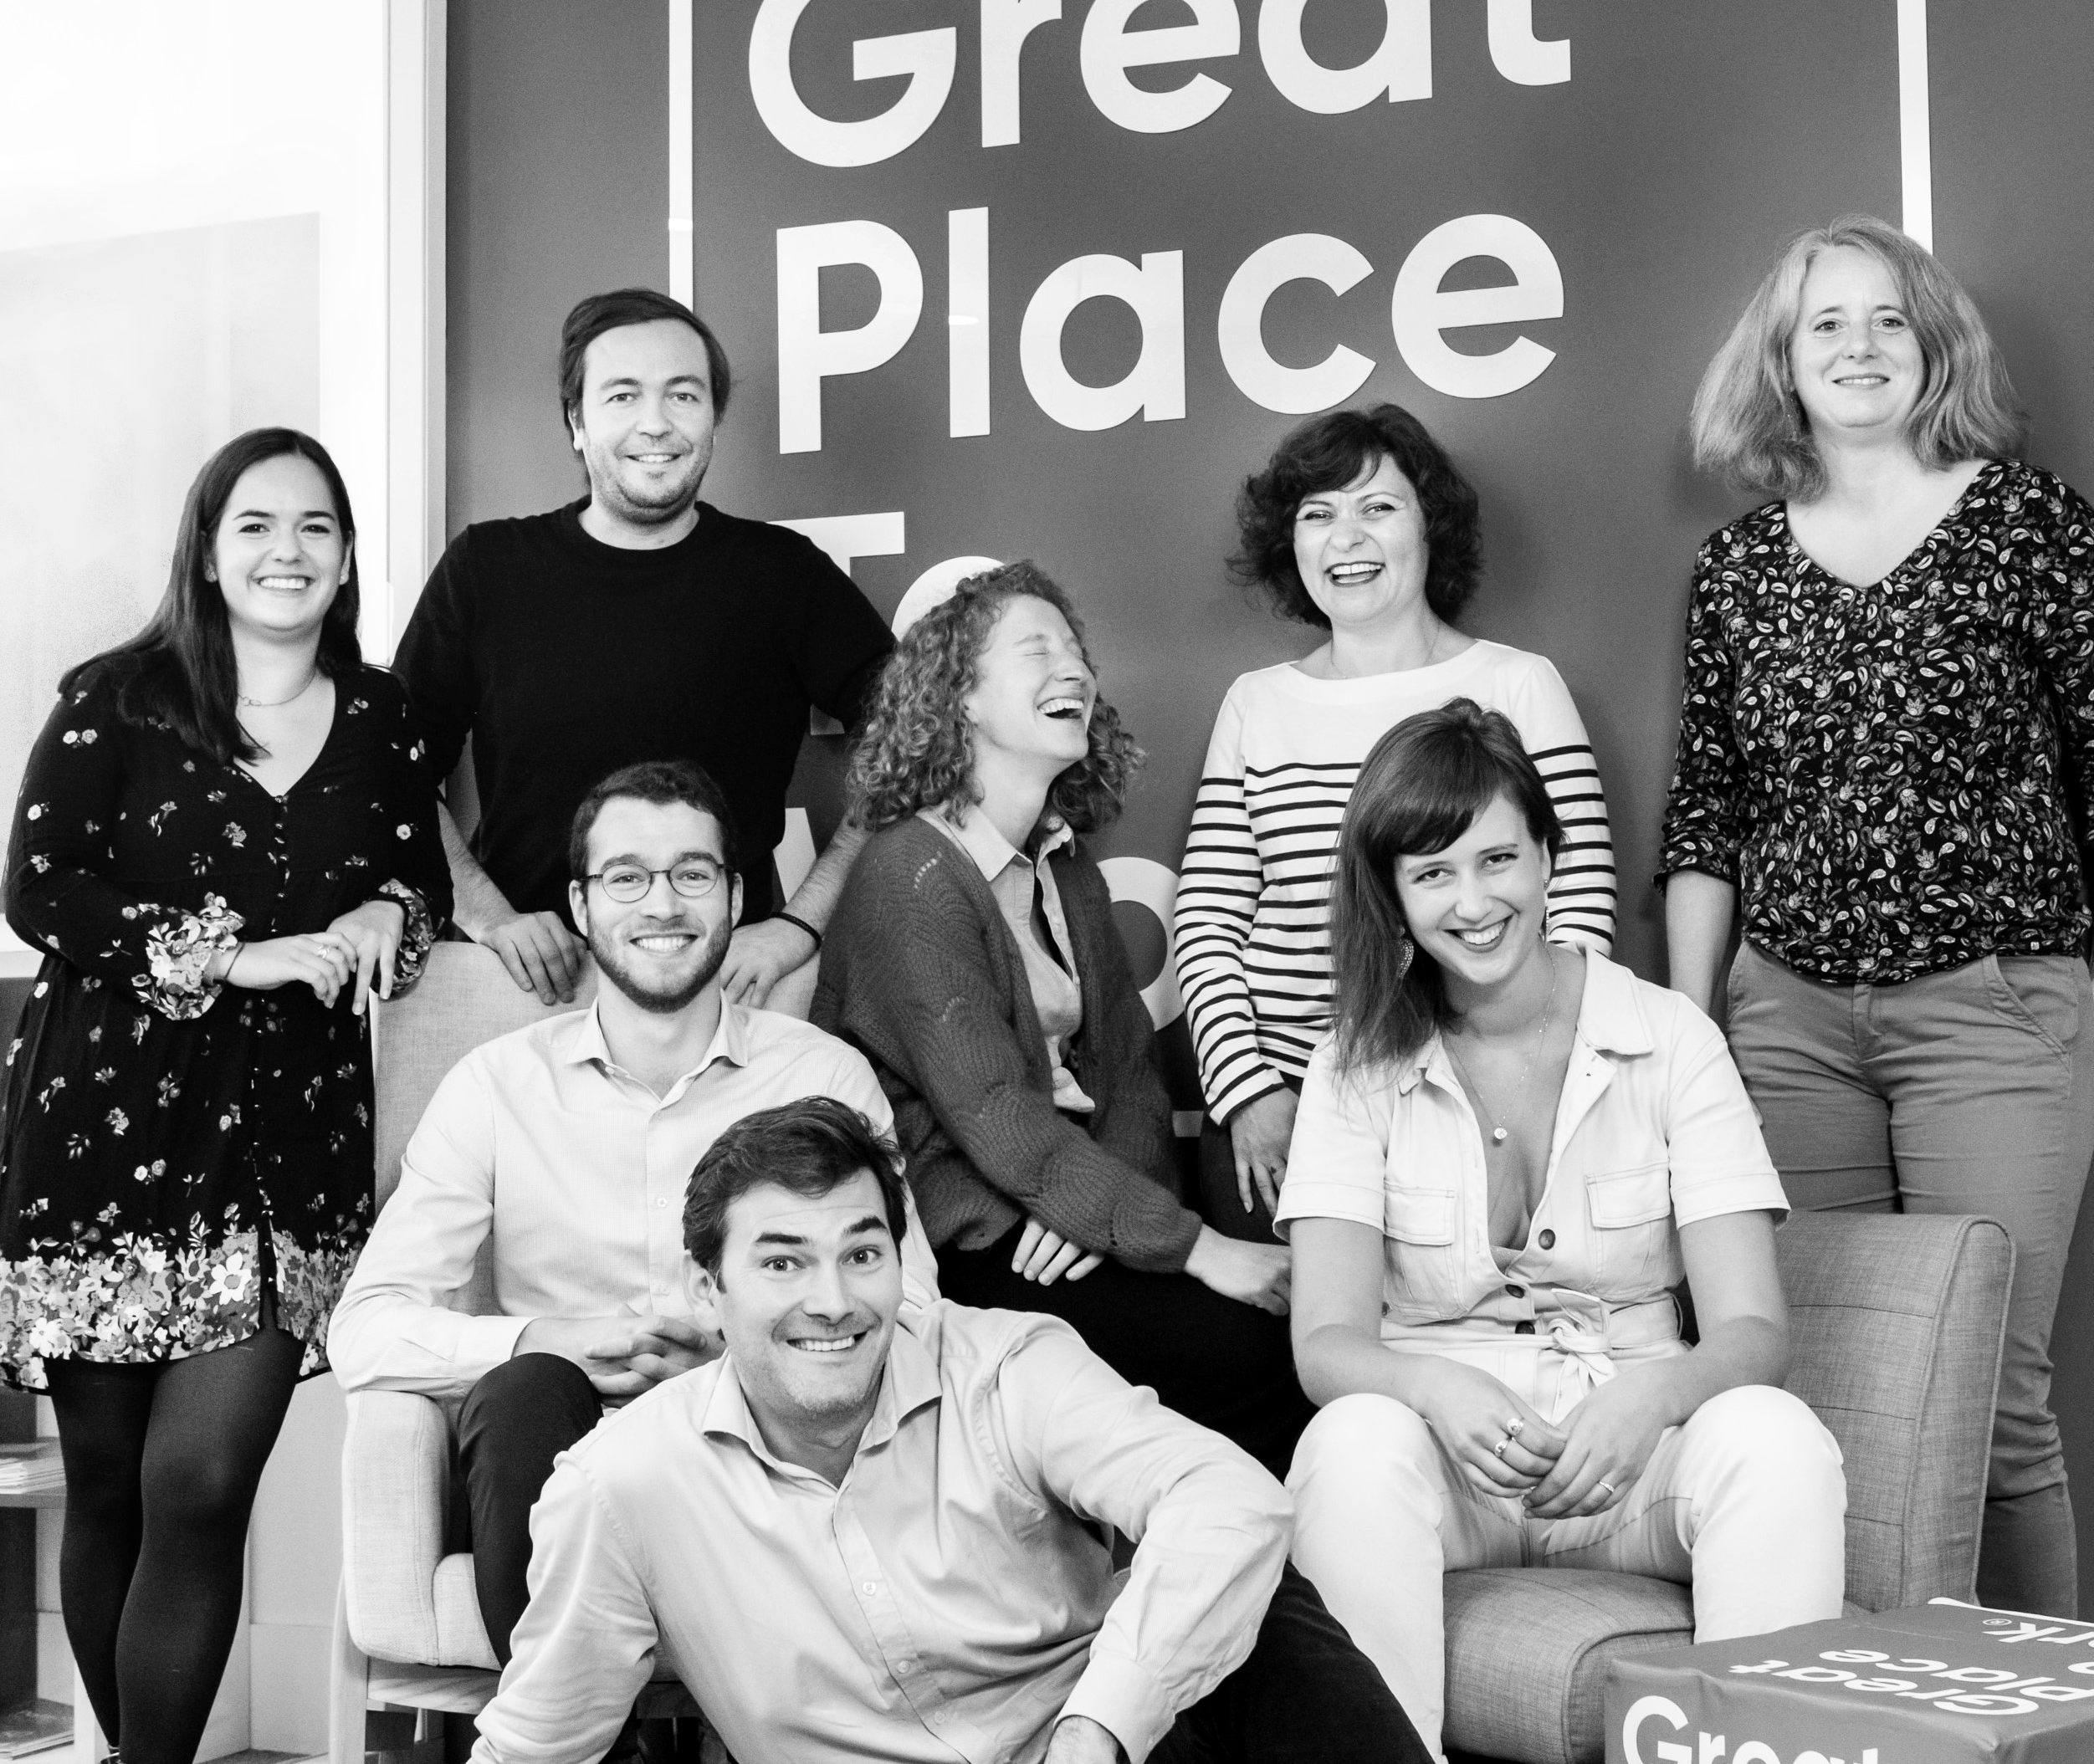




Your contact
Victoria Vaguet-Aubert
Key Accounts & Project Manager
victoria.vaguet-aubert@greatplacetowork.com
+ 33 6 27 87 50 33
Great Place to Work France
1, bis avenue de la République
75011 Paris
+33 (0)1 44 83 87 10
www.greatplaceotowork.fr
Twitter
Instagram
LinkedIn
YouTube

